Slide 1
9PVP
tic tac toe
and
weather forecast
Pavel Kopeček

Slide 2
Motivace
Při tvorbě hry „tic-tac-toe“ mě motivovalo využití jednoduchých matematických vztahů pro vyhodnocování dalších tahů PC Bota ve spojení s tvorbou jednoduchého GUI hry prostřednictvím knihovny „pygame“. Myšlenka spojení „zábavy“ se základními matematickými vztahy mi přijde velice zajímavá.
Při tvorbě aplikace pro vyhodnocení počasí mě motivovala možnost práce s „API“ a s „http“ požadavky za účelem zisku dat o počasí ve zvolených oblastech. Druhou částí motivace byla možnost využití knihovny „tkinter“ pro vytvoření GUI, jelikož tuto knihovnu používám i v rámci své práce při tvorbě aplikace vyhodnocující data z měření.

Slide 3
Tic-tac-toe (piškvorky)
V tomto projektu byly zhotoveny dvě verze hry piškvorky, první verze s názvem „pisvorky.py“ obsahuje dva herní módy:
Game for One Player (hra proti PC Botovi),
Game for Two Players (hra mezi dvěma hráči).
Hra mezi dvěma hráči funguje jako klasická hra pro dva hráče na herním poli o velikosti 14x14, ve hře proti PC Botovi hraje hráč na herním poli o velikosti 14x14 proti počítači, který má v sobě implementovaný velmi jednoduchý algoritmus pro vyhodnocení dalšího tahu, který bude jednoduše popsán v následujících snímcích.
Druhá verze s názvem „piškvorky_minimax.py“ obsahuje jeden herní mód:
Game for One Player (hra proti PC Botovi).
Hra proti PC Botovi představuje mód, ve kterém hraje hráč na herním poli o velikosti 3x3 proti počítači, který má v sobě implementovaný algoritmus s názvem „minimax“ spolu s optimalizačním algoritmem s názvem „alpha-beta pruning“. Tento mód funguje jako ukázka síly „minimax“ algoritmu, který bude jednoduše popsán v následujících snímcích.

Slide 4
piskvorky.py
Pavel Kopeček

Slide 5
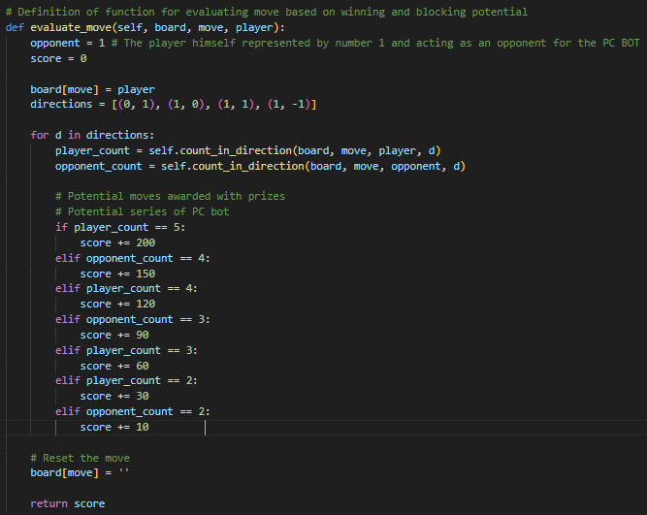
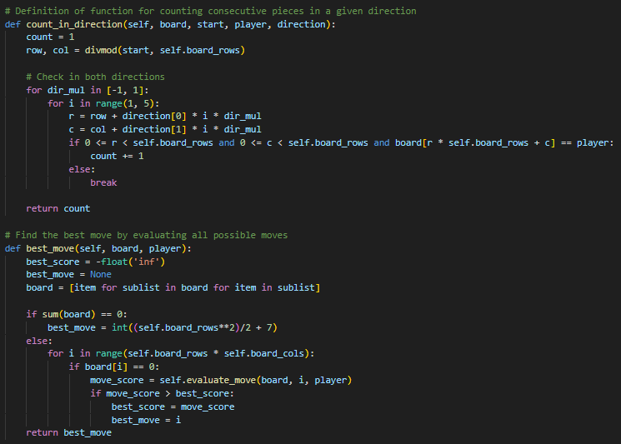
piskvorky.py PC Bot algoritmus
Výše zobrazený jednoduchý algoritmus funguje na základě kvantitativní evaluace jednotlivých možností potenciálních pohybů PC Bota právě v jednom herním tahu. Tímto způsobem tento algoritmus bere v úvahu pouze momentální rozložení symbolů v poli, nikoliv potenciální rozložení, které by nastalo v dalších tazích.

Slide 6
piskvorky.py PC Bot algoritmus
Funkce „count_in_direction“ zprostředkovává možnost výpočtu délky řady tvořené sousedícími stejnými symboly.
Funkce „evaluate_move“ vyhotovuje hodnocení jednotlivých řad na základě jejich délek, čili na základě počtu sousedících stejných symbolů.
Řada pěti sousedících stejných symbolů znamená výhru, je tedy ohodnocena nejvyšším počtem bodů, dále se se ohodnocení zmenšuje se snižující se délkou řady.
Tento algoritmus bere v úvahu i ohodnocení takových herních tahů, které blokují řadu protivníka, tedy lidského hráče.

Slide 7
piskvorky.py PC Bot algoritmus
Funkce „best_move“ vyhotovuje všechny možné pohyby PC Bota v momentálním herním tahu a následně je pomocí funkce „evaluate_move“ vyhodnocuje. Ten pohyb, který dostane nejvyšší kvantitativní ohodnocení, a předčí tak všechny pohyby ostatní, je ten, který je v rámci herního tahu PC Bota zvolen.

Slide 8
piskvorky_minimax.py

Slide 9
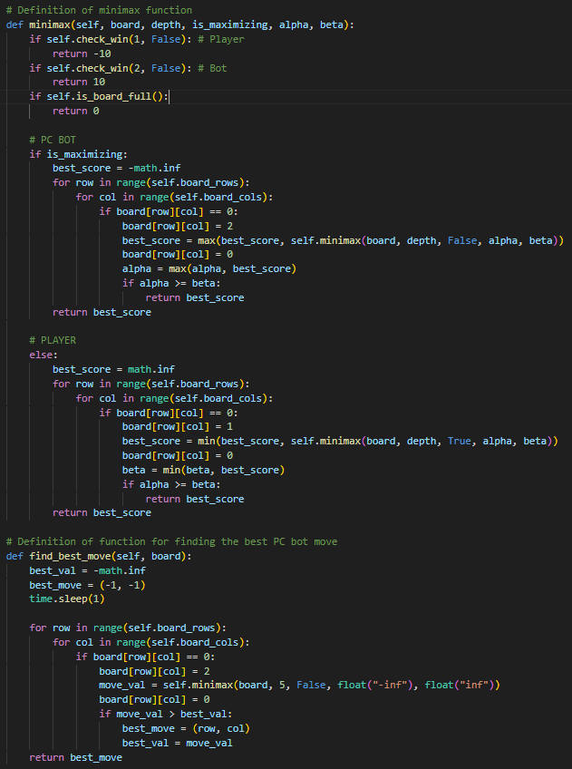
piskvorky_minimax.py PC Bot algoritmus
Algoritmus použitý v implementaci hry piškvorky s názvem „piskvorky._minimax.py“ se nazývá „minimax“. Ten je doplněn o ukázku implementace optimalizačního algoritmu s názvem „alpha-beta pruning“.
Z důvodu jednoduchosti a možnosti použití základního algoritmu „minimax“ je tato verze hry omezena pouze na herní pole o velikosti 3x3. Funguje tedy jako ukázka funkce tohoto algoritmu.

Slide 10
piskvorky_minimax.py PC Bot algoritmus
Algoritmus „minimax“ taktéž funguje na základě hodnocení všech možných pohybů PC Bota a optimalizační nástroj „alpha-beta pruning“ ignoruje ty části algoritmu „minimax“, které by byly vypočítány zbytečně, jelikož nijak neovlivňují výsledek algoritmu „minimax“, a tím celý se algoritmus urychluje. „Minimax“ se však od předchozího algoritmu odlišuje svou sofistikovaností, která spočívá v rekurzivní podobě této funkce, díky níž je tento algoritmus schopen predikovat vývoj hry, jelikož sám předpovídá i ty nejideálnější potenciální pohyby svého soupeře. I díky předpovědi soupeřovy ideální hry dokáže tento algoritmus efektivně predikovat všechny potenciální vývoje hry, a vybrat tak ten nejlepší, který mu zaručí výhru.
Ohodnocení pohybů je založeno na maximalizaci/minimalizaci celkového hodnocení všech predikovaných tahů PC Bota a lidského hráče. Ve zvolené podobě implementované v přiloženém kódu docházelo k maximalizaci skóre PC Bota (a minimalizaci skóre lidského hráče), to znamená, že PC Bot zvolil takový pohyb, který by předcházel takové potenciální hře, při které by PC Bot vyhrál. Všechny tyto potenciální hry, které mohou nastat, se dají zobrazit pomocí tzv. „tree“ struktury, která funguje jako efektivní vizualizace tohoto rozhodovacího algoritmu. Jelikož se tento algoritmus používá v každém pohybu, dokáže PC Bot vždy zvolit ideální pohyb tak, aby vyhrál, či uhrál remízu, jelikož zná všechny potenciální vývoje hry a počítá taktéž se skutečností, že lidský hráč bude za účelem své výhry vždy volit pohyby co nejideálnější (které naopak minimalizují jeho skóre).
Algoritmus je ukázán na herním poli o velikosti 3x3 z důvodu rychlosti algoritmu, která se výrazně snižuje s rostoucí velikostí tohoto pole. Základní možnosti urychlení tohoto algoritmu je využití tzv. „alpha-beta pruning“ spolu s využitím proměnné s názvem „depth“. „Alpha-beta pruning“ umožňuje ignorování těch částí „tree“ struktury, tedy těch potenciálních her, které by v konečném důsledku neovlivnily rozhodnutí PC Bota, proměnná „depth“ dokáže omezit počet následujících tahů, které PC Bot předpovídá, tak, aby při větším poli nedocházelo k příliš dlouhému rozhodování. „Depth“ tedy zakáže PC Botovi predikovat hry až do konce, umožní mu totiž předpověď hry pouze do nějakého konečného počtu predikovaných pohybů. To znamená, že PC Bot stále dokáže predikovat určitý počet potenciálních pohybů (svých a soupeřových), nikoliv však všechny, které by pokaždé vedly k dokončení hry. Využití proměnné „depth“ dokáže taktéž zohlednit rychlost výhry PC Bota, to znamená, že potenciální hra, při které k výhře PC Bota dojde v menším počtu potenciálním tahů, je ohodnocena lépe.

Slide 11
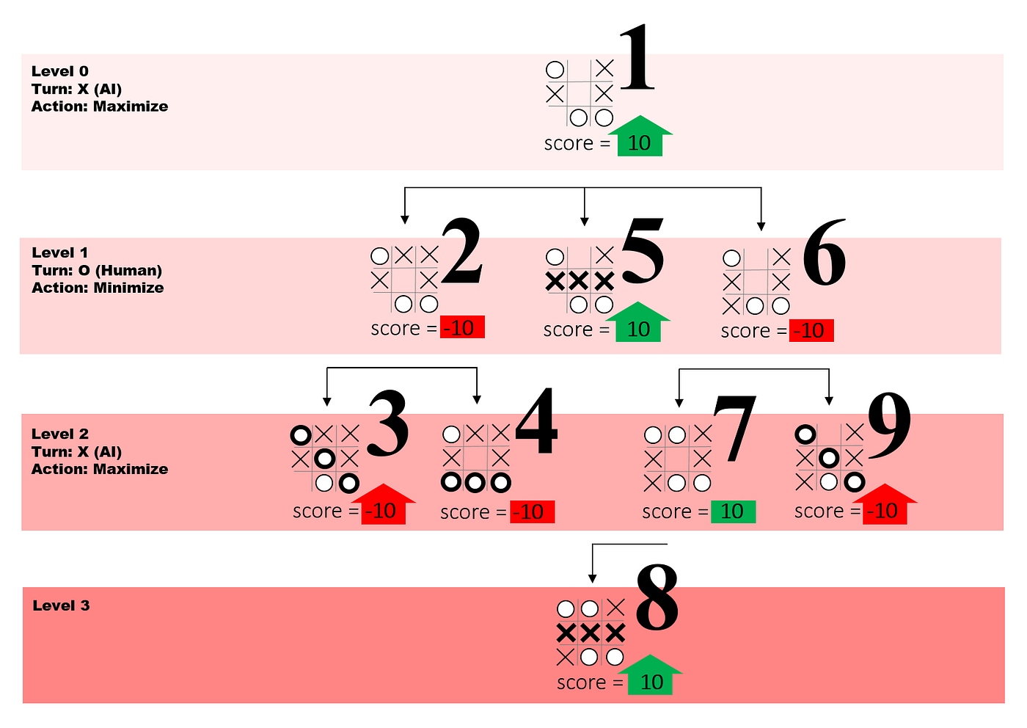
piskvorky_minimax.py vizualizace algoritmu „minimax“
Při přechodu z „A“ do „B“ je na řadě PC Bot, jsou tři potenciální pohyby (2, 5 a 6), z nichž jeden vede k okamžité výhře, jelikož o této výhře PC Bot díky predikci ví, zvolí si (díky maximalizaci skóre) právě tento pohyb. Pro vysvětlení teď budeme tento pohyb ignorovat. Po pohybech 2 a 6 při přechodu z „B“ do „C“, ve kterém je na řadě lidský hráč, může dojít v každé potenciální hře (pohyb 2 a 6) k dalším dvěma pohybům (pohyby 3, 4, 7 a 9). Jelikož PC Bot počítá s ideální hrou lidského hráče, počítá se skutečností, že si lidský hráč díky minimalizaci skóre vybere jeden z pohybů 3, 4 a 9, při kterých dojde k jeho výhře (tedy k minimalizaci jeho skóre). PC Bot tedy ví, že v případě volby pohybu 2 nebo 6 pokaždé prohraje (dojde k minimalizaci skóre), zvolí si tedy pohyb 5.
A
B
C
D

Slide 12
weather_forecast.py
Pavel Kopeček

Slide 13
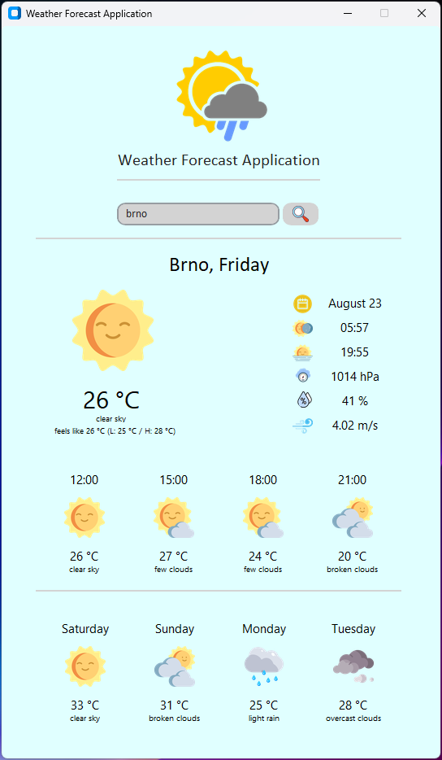
weather_forecast.py GUI
Aplikace (GUI) vytvořená prostřednictvím knihovny „tkinter“ s využitím knihoven „requests“ a „json“ pro import a zpracování dat umožňuje rychlé zobrazení počasí ve zvoleném místě. Je doprovázena obrázky odrážejícími momentální počasí a ikonami, které vytvářejí kvalitnější grafické zobrazení celé aplikace. Data jsou importována skrze webové „API“ s názvem „OpenWeatherMap“.

Slide 14
Závěr
Tvorba tohoto projektu mi umožnila prohloubení mých znalostí v rámci programování v jazyku Python, a to jak v rámci tvorby GUI pro aplikace, což bylo využito jak v tvorbě aplikace „weather forecast“, tak ve hře „tic-tac-toe“, tak i v práci se základními matematickými vztahy za účelem vytvoření „umělé“ inteligence PC Bota při volbě jeho tahu ve hře „tic-tac-toe“.
V obou problematikách bych se chtěl v budoucnu zlepšovat za účelem možnosti jejich využití ve více komplexních úlohách.

